Slide 1
ISPITIVANJE JEDNOSMERNOG MAGNETSKOG POLJA DUŽ TRASE 500 kV KABLOVSKOG VODA OD KONVERTORSKE STANICE „KOTOR” DO RTA JAZ S CILJEM OCENE IZLOŽENOSTI STANOVNIŠTVA
Maja Grbić Elektrotehnički institut NIKOLA TESLA, Beograd maja.grbic@ieent.org |  | Nikola Kuljača TERNA Crna Gora nikola.kuljaca@terna.it
Aleksandar Pavlović Elektrotehnički institut NIKOLA TESLA, Beograd aleksandar.pavlovic@ieent.org |  | Uroš Vaselić TERNA Crna Gora uros.vaselic@terna.it
Ivana Raičević Institut SIGURNOST, Podgorica ivana.raicevic@sigurnost.me |  | Damiano Borri TERNA Crna Gora damiano.borri@terna.it
Luka Glušica Institut SIGURNOST, Podgorica luka.glušica@sigurnost.me |  | Michele Pantini TERNA Crna Gora michele.pantini@terna.it

Slide 2
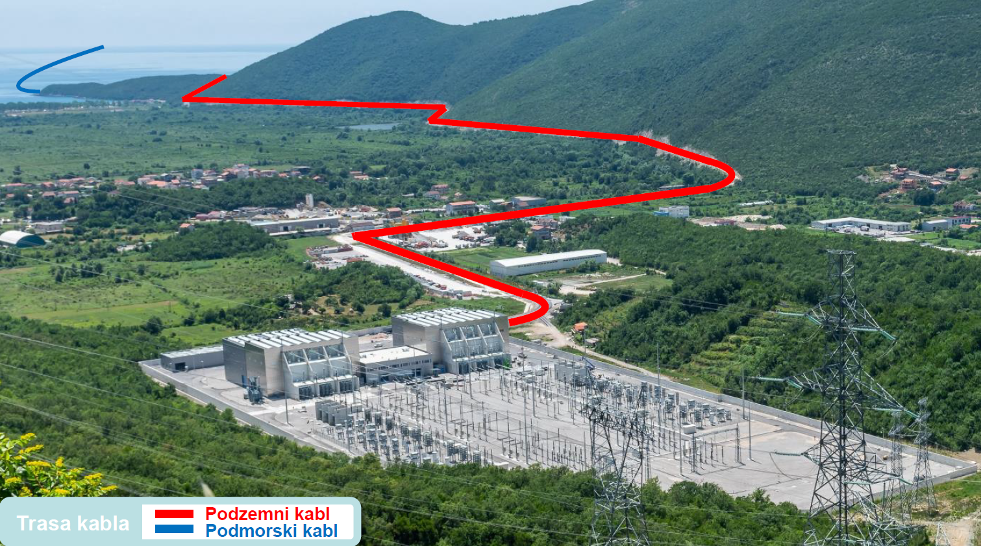

Slide 3
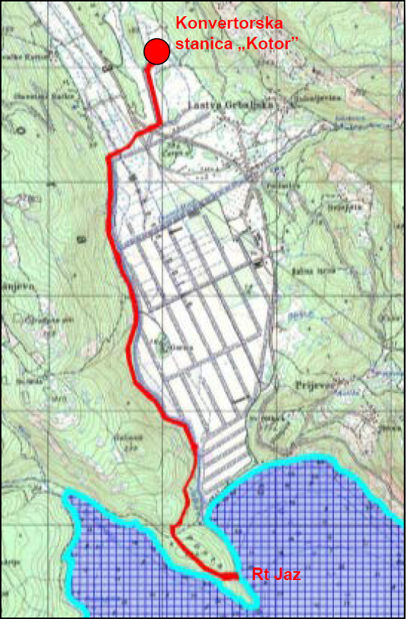

Slide 4
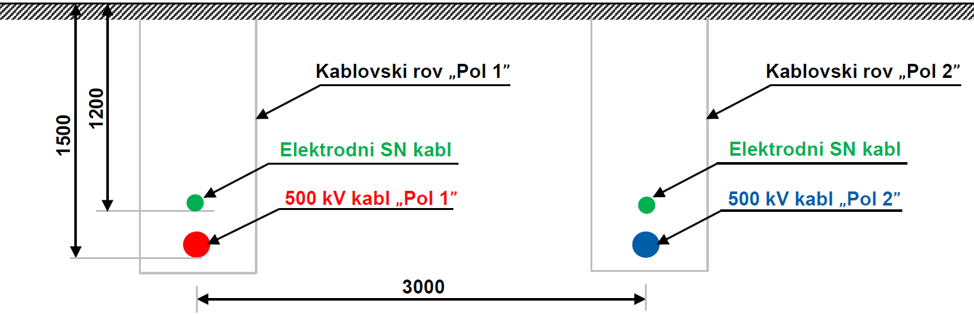
Pravac merenja

Slide 5
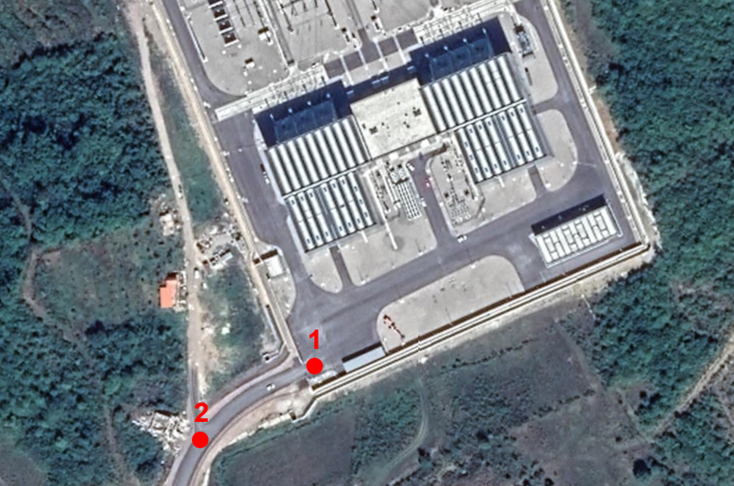

Slide 6
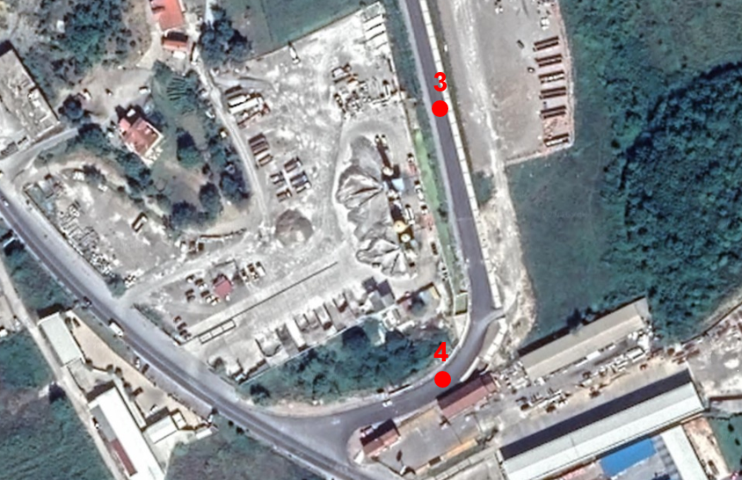

Slide 7
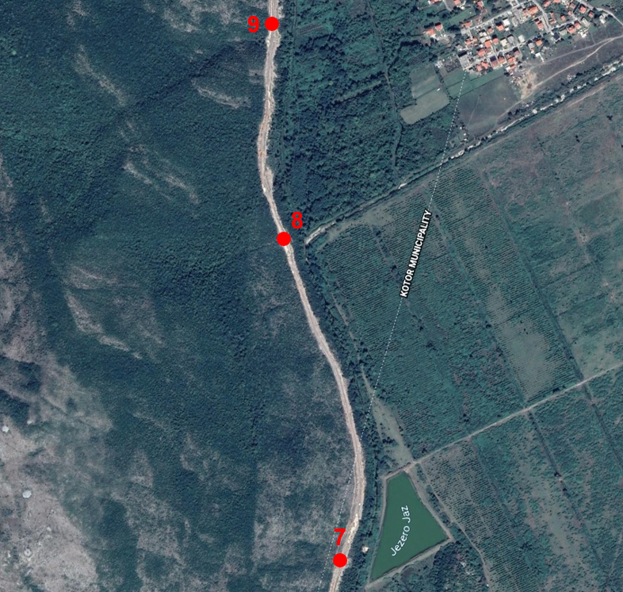

Slide 8
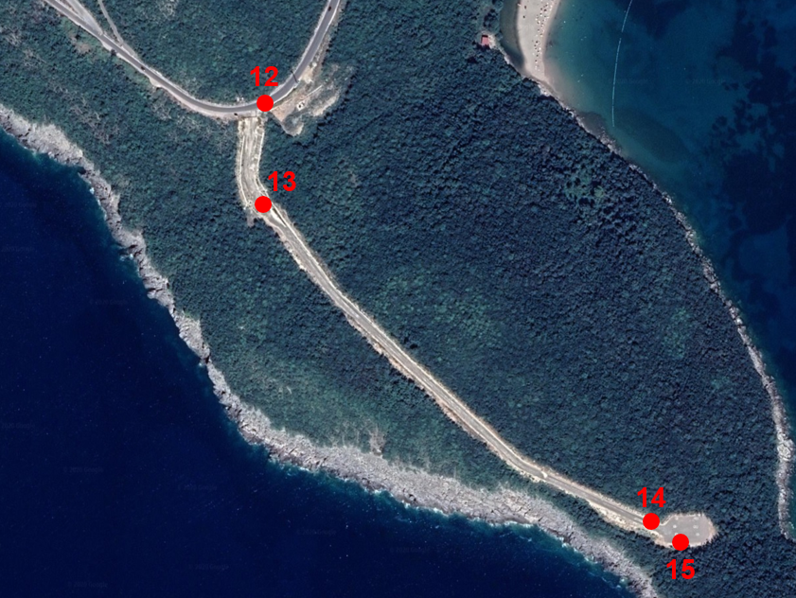

Slide 9
Merno mesto | Snaga prenosa (MW) | Struja (A)
1, 2, 3, 4 | 595–596 | 1191–1193
5, 6, 7, 8, 9, 10, 11 | 479–480 | 959–961
12, 13 | 558–559 | 1116–1118
14, 15 | 589–590 | 1179–1180

Slide 10
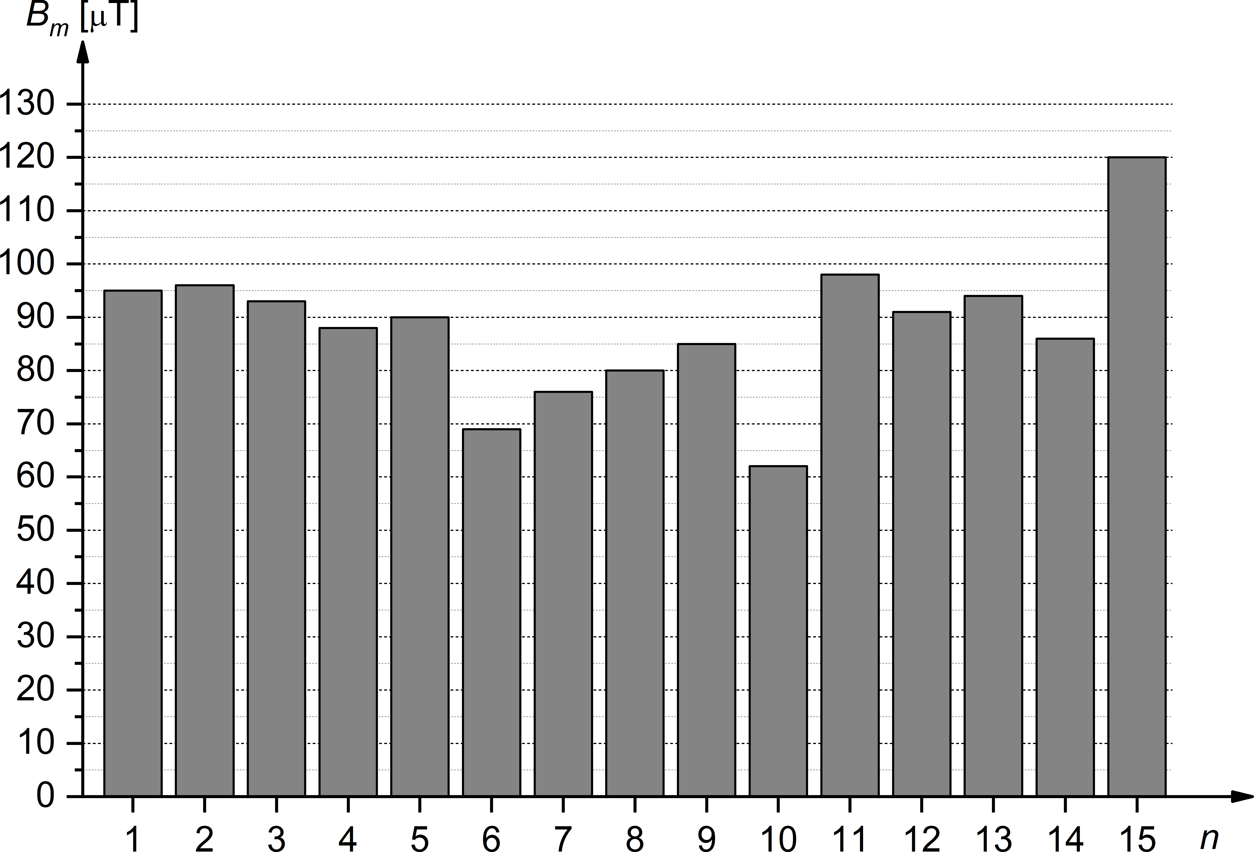
Izmerene vrednosti
Bmax=120 µT za 98,3% Pn

Slide 11
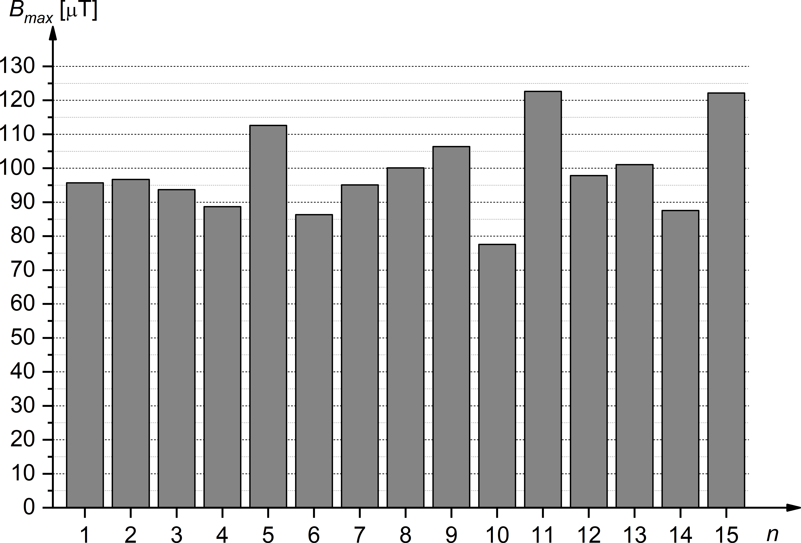
Ekstrapolirane vrednosti, Bmax=122,6µT

Slide 12
Pravilnik o granicama izlaganja elektromagnetnim poljima
Sl. list CG br. 006/15 od 10.02.2015. i br. 009/15 od 05.03.2015.
Stanovništvo
Profesionalno izložena lica i lica odgovorna za sprovođenje mjera zaštite
Opšta javna izloženost
Područja povećane osjetljivosti

Slide 13
GRANIČNE VRIJEDNOSTI (OSNOVNA OGRANIČENJA) ZA IZLOŽENOST STANOVNIŠTVA ELEKTROMAGNETNIM POLJIMA ZA POJEDINAČNU FREKVENCIJU
Prilog 4 Tabela A1 Pravilnika o granicama izlaganja elektromagnetnim poljima

Slide 14
Pitanja recenzenata
Možete li nam nešto više reći o metodi mjerenja vrijednosti magnetske indukcije?
U blizini kojih elemenata u konvertorskoj stanici su izmjerene najveće vrijednosti magnetske indukcije?

